Slide 1
STOP BULLYING

Slide 2
perilaku bullying adalah salah satu bentuk penyalahgunaan relasi kuasa.power relation dikalangan anak dan remaja.

Slide 3
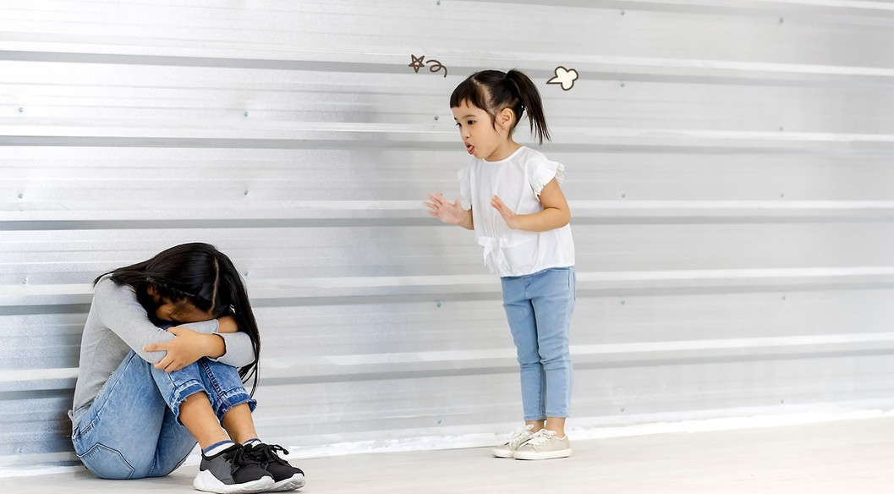
Faktor
Pendukung Terjadinya Bullying

Slide 4
Well, sampai sekarang belum nemu yang biang kerok utama bullying tuh apa, karena ya siapa pun bisa jadi pelaku dan jadi korban

Slide 5
Dampak Negatif bagi Korban

Slide 6
Ketakutan bersekolah Gangguan Mental Hilangnya Rasa Percaya Diri Depresi
Bunuh Diri yang paling parah

Slide 7
THANK YOU
For Your Attention

